Slide 1
9 май – Ден на Европа
СУ „Никола Вапцаров“,
гр. Хаджидимово

Slide 2
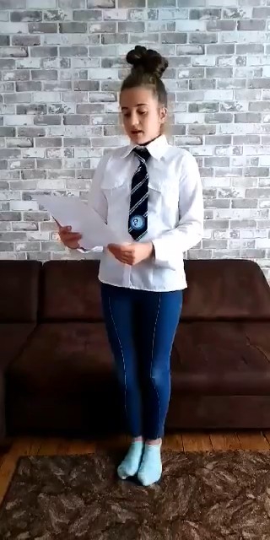
Анджелина
Стамболова

Slide 3
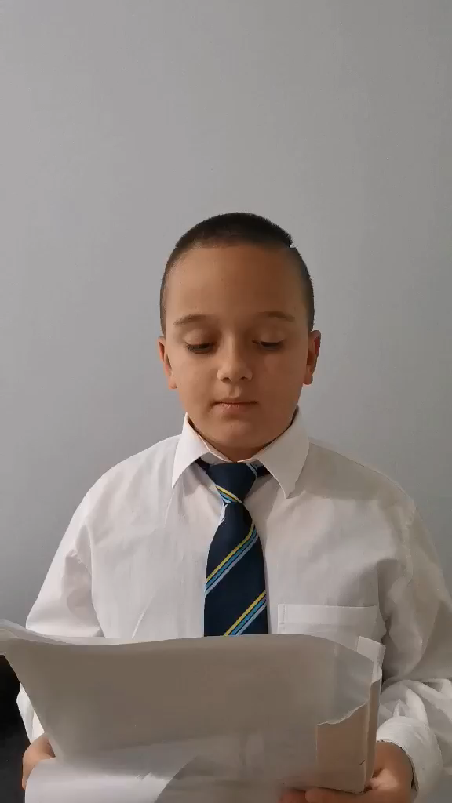
Георги Караиванов

Slide 4
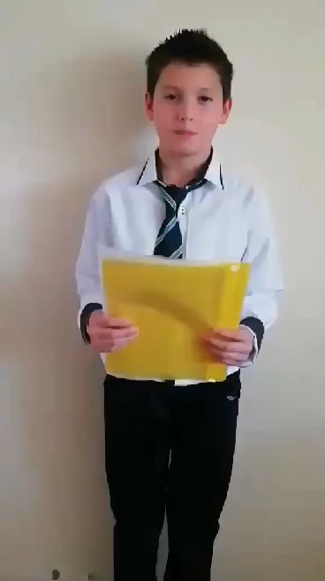
Александър Петков

Slide 5
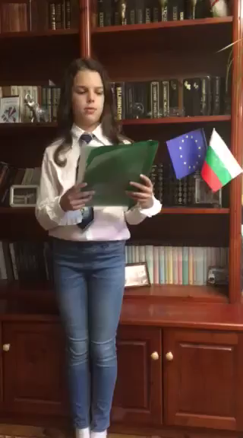
Елена Камбурова

Slide 6
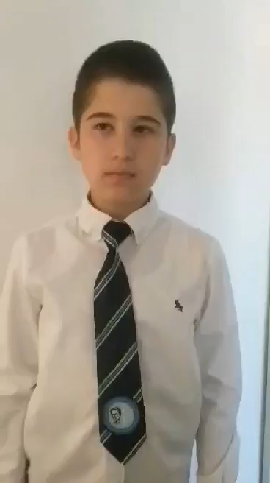
Божидар Кумбаров

Slide 7
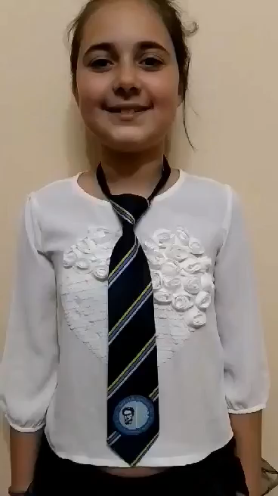
Катерина Праматарова

Slide 8
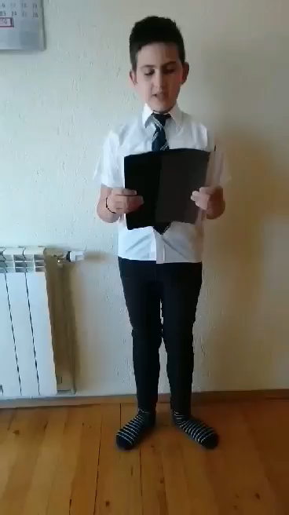
Лазар Лазаров

Slide 9
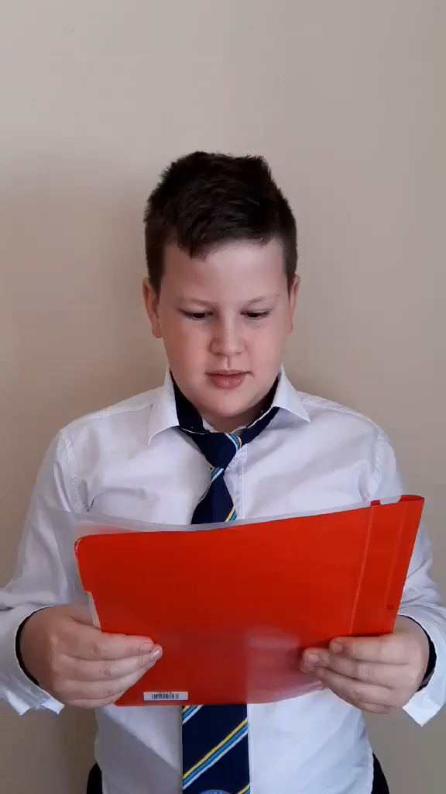
Иван Пелтеков

